Slide 1
Inteligencia artificial
M en c. Alan garcía Zambrano

Slide 2
Clase 3
¿Qué sabemos de la Inteligencia Artificial? (AI)
¿Cómo gobierna nuestro entorno la AI?
La cuarta revolución industrial
Modelos Epidemiológicos para l toma de decisiones

Slide 3

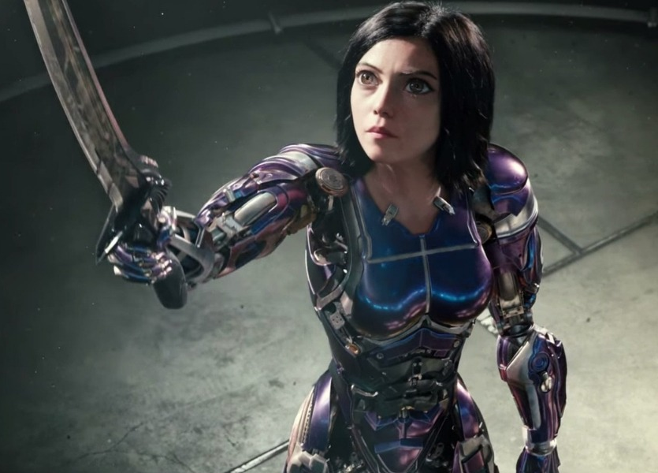
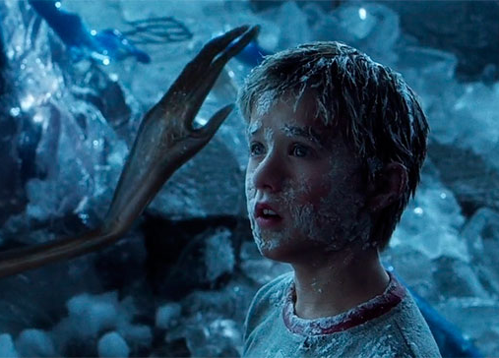

Slide 4
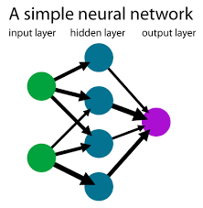
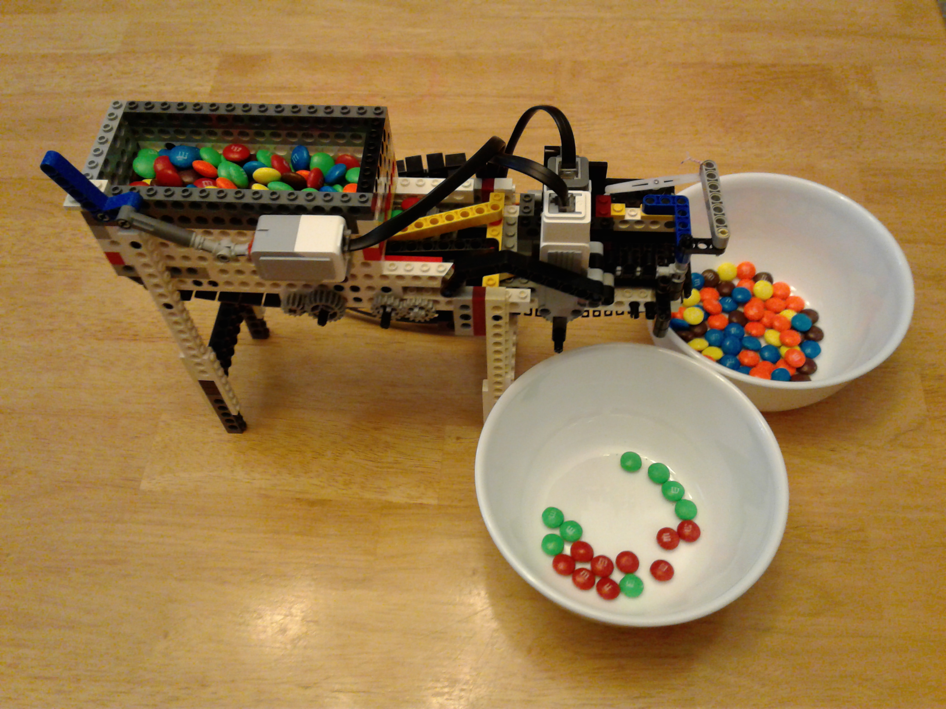

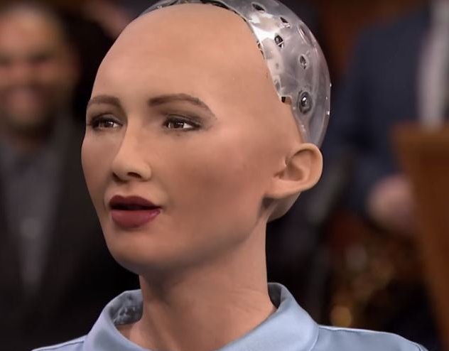
La inteligencia artificial es un proceso de toma de decisiones creado por una computadora
Se trata de la combinación de algoritmos planeados y con el propósito de crear máquinas que presenten las mismas capacidades que un ser humano
Sistemas que piensan como humanos
Sistemas que actúan como humanos
Sistemas que actúan racionalmente
Sistemas que actúan racionalmente

Slide 5
1. SISTEMAS QUE PIENSAN COMO HUMANOS
Aprenden y resuelven problemas. Automatizan actividades para tomar mejores decisiones

Slide 6
2. SISTEMAS QUE ACTÚAN COMO HUMANOS
Computadoras que realizan tareas de forma similar a las de un humano

Slide 7
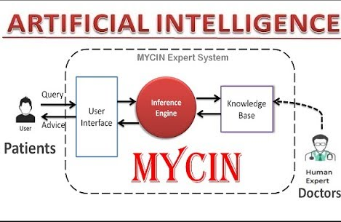
3. SISTEMAS QUE PIENSAN RACIONALMENTE
En 1970 fue desarrollado MYCIN con la intención de facilitar el diagnóstico de enfermedades de la sangre ayudando a los doctores y ahorrándoles gran cantidad de tiempo.
Era capaz de identificar las bacterias que causaban la infección en los pacientes y sugería las dosis adecuadas de antibiótico.
También era capaz de detectar enfermedades infecciosas de la sangre como la meningitis y la bacteriemia.
Sistemas expertos que toma decisiones a partir de datos recolectados por el conocimiento humano.

Slide 8
4. SISTEMAS QUE ACTÚAN RACIONALMENTE
Los agentes inteligentes, Imitan de manera racional el comportamiento humano.

Slide 9

"Tengo una opinión bastante tajante sobre esto", respondió Zuckerberg. "Yo soy optimista. Creo que uno puede construir cosas para hacer un mundo mejor. Pero, además, soy especialmente optimista en lo que respecta a la inteligencia artificial” "En los próximos 10 años, la inteligencia artificial aportará muchas mejoras a nuestra calidad de vida", agregó.
MARK Zuckerberg

Slide 10

Creo que, en general, las personas subestiman la capacidad de la IA, piensan que es un ser humano inteligente""Pero va a ser mucho más que eso. Será mucho más inteligente que el humano más inteligente… …Mi evaluación sobre por qué las personas muy inteligentes pasan por alto la inteligencia artificial es que las personas muy inteligentes no creen que una computadora pueda ser tan inteligente como ellos. Y esto es arrogancia y obviamente falso"
ELON MUSK

Slide 11


Slide 12
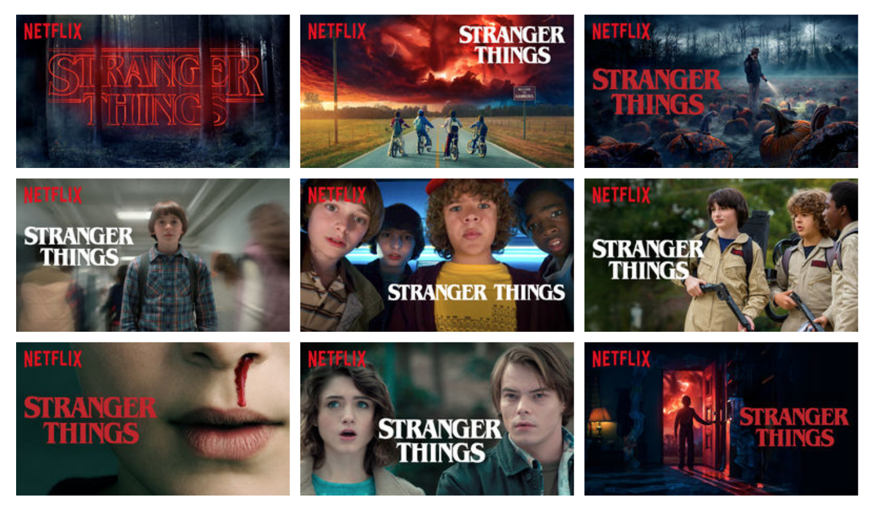

Slide 13
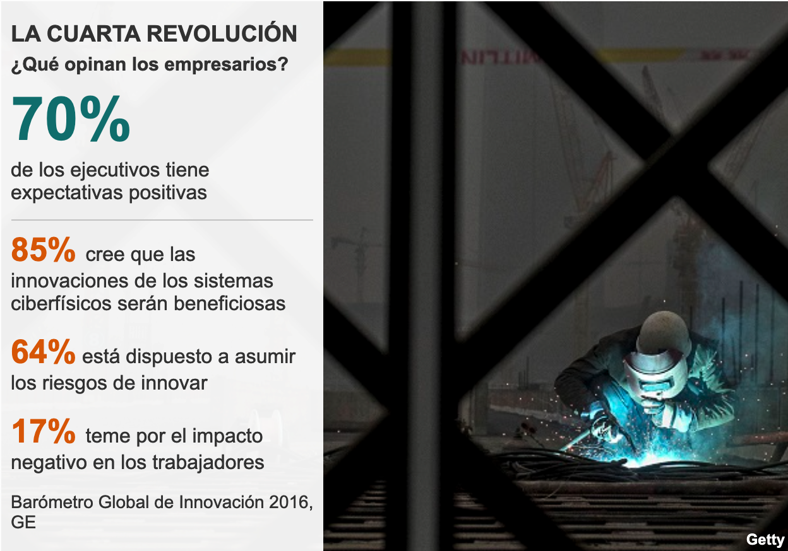
La cuarta revolución industrial y porqué deberiamos estar preparados http://www.bbc.com

Slide 14
Vamos a RStudio

Slide 15
TIPOS DE OPERADORES
Menor que | <
Mayor que | >
Igual que | ==
Menor o igual | <=
Mayor o igual | >=
Diferente de | !=
Operador AND | &
Operador OR | |

Slide 16
La estructura para un modelo condicional en r es la siguiente
If (condición ){
Haz algo
}
else {
haz otra cosa
}
Si (la condición se cumple ){
“Ejecuta este código”
}
De lo contrario {
“Ejecuta esto otro”
}
If - Else

Slide 17
Condicionales y operadores
If ( 5 >7 ){
Print(‘Es verdad’)
}
else {
Print(‘No es verdad’)
}
Si (cinco es mayor que siete){
El enunciado es verdader0
}
De lo contrario {
El enunciado será falso
}
If - Else

Slide 18
Condicionales y operadores
If ( 5 <= 7 ){
Print(‘Es verdad’)
}
else {
Print(‘No es verdad’)
}
Si (cinco es menor que siete){
El enunciado es verdader0
}
De lo contrario {
El enunciado será falso
}
If - Else

Slide 19
Condicionales y operadores or
If ( 5 < 7 | 4 < 9 ){
Print(‘Es verdad’)
}
else {
Print(‘No es verdad’)
}
Si (cinco es menor que siete o cuatro es menor que nueve){
El enunciado es verdader0
}
De lo contrario {
El enunciado será falso
}
If - Else

Slide 20
Condicionales y operadores and
If ( 5 < 7 & 4 < 3 ){
Print(‘Es verdad’)
}
else {
Print(‘No es verdad’)
}
Si (cinco es menor que siete Y cuatro es menor que tres){
El enunciado es verdader0
}
De lo contrario {
El enunciado será falso
}
If - Else

Slide 21
bucles de control o iteradores
Vector <- c(1,2,3,4,5)
For ( número de repeticiones ){
Realiza algo
}
For ( iterador in Vector ){
Print(‘ Se imprimirá 10 veces’)
}

Slide 22
bucles de control o iteradores
For ( iterador in 1:5 ){
If (4 > iterador){
Print(‘el iterador es menor’)
}
Else {
Print(‘el iterador ya es mayor)
}
}
Realiza cinco iteraciones
Cada vez que realices una iteración:
Comprueba que el número cuatro sea mayor al iterador actual y si cumple la condición:
imprime un mensaje
De lo contrario
imprime otro mensaje

